Slide 1
HÓA HỌC
TRƯỜNG THCS CẤN HỮU

Slide 2
TIẾT 27,31: BÀI 21: SỰ KHÁC NHAU CƠ BẢN CỦA PHI KIM VÀ KIM LOẠI

Slide 3
I. Ứng dụng của một số đơn chất phi kim
1. Ứng dụng của Carbon

Slide 4
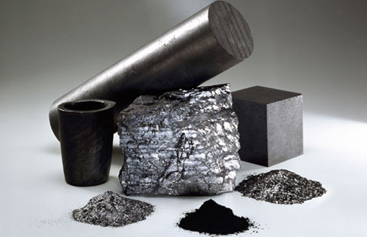
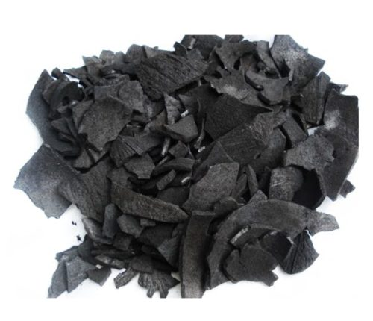
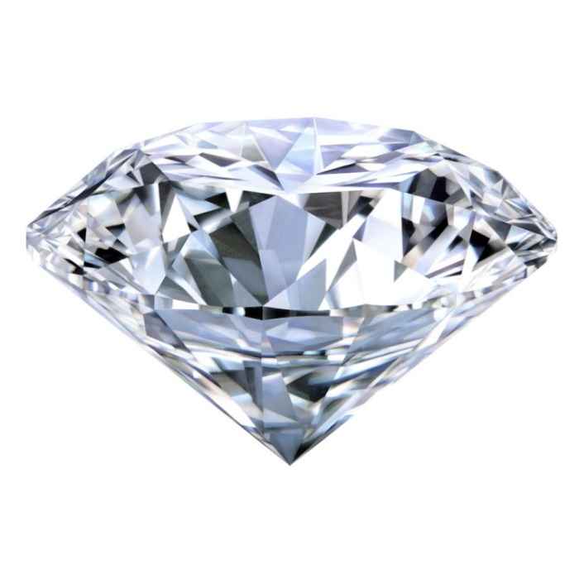
KIM CƯƠNG
THAN CHÌ
CACBON VÔ ĐỊNH HÌNH
Cứng trong suốt, Không dẫn điện
Mềm, dẫn điện
Xốp, không dẫn điện

Slide 5
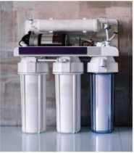
Than chì

Slide 6
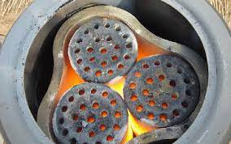
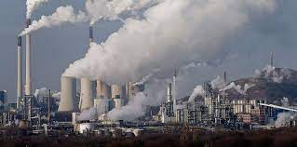
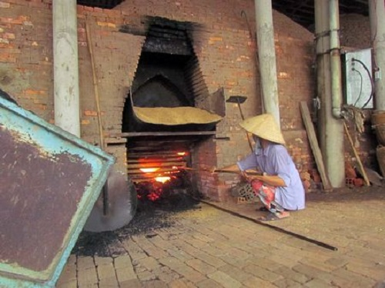

Slide 8
1. Ứng dụng của Carbon
+ Than chì được dùng làm điện cực, chất bôi trơn, ruột bút chì; …
+ Kim cương được dùng làm đồ trang sức quý hiếm, mũi khoan, dao cắt kính...
+ Than hoạt tính làm mặt nạ phòng độc. khử mùi,…
+ Than gỗ dùng làm chất đốt, chất khử,…

Slide 9
Vận dụng/86 : Tìm hiểu thông tin từ sách, báo hay tài liệu học tập, em hãy giải thích vì sao than hoạt tính được sử dụng làm lõi lọc nước hoặc mặt nạ phòng độc?
Than hoạt tính có tính hấp phụ, có khả năng giữ trên bề mặt của nó các phân tử chất khí, chất tan trong dung dịch. Do đó, than hoạt tính được dùng làm lõi lọc nước hoặc mặt nạ phòng độc.

Slide 10
2. Ứng dụng của sulfur

Slide 11
2. Ứng dụng của sulfur
+ Sản xuất diêm; sản xuất sulfuric acid; sản xuất thuốc trừ sâu; sản xuất săm , lốp xe

Slide 12
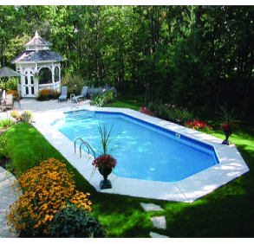
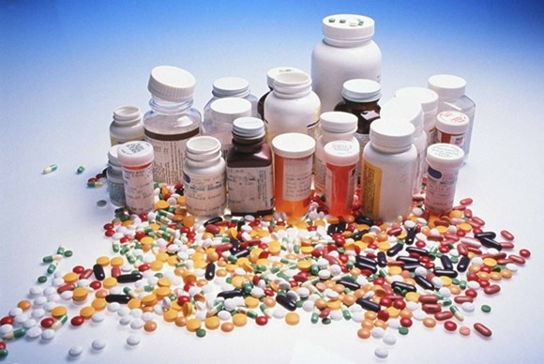
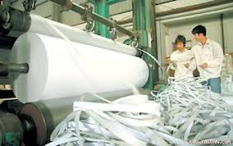
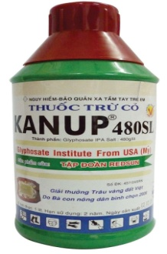
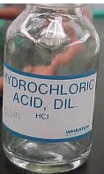
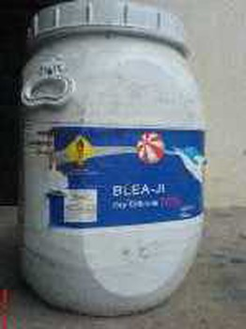
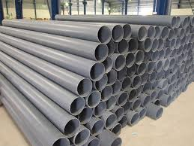
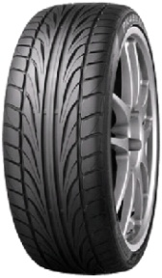
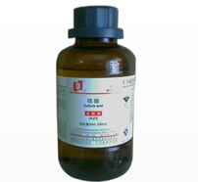
CHLORIN
CLORUA VÔI

Slide 13
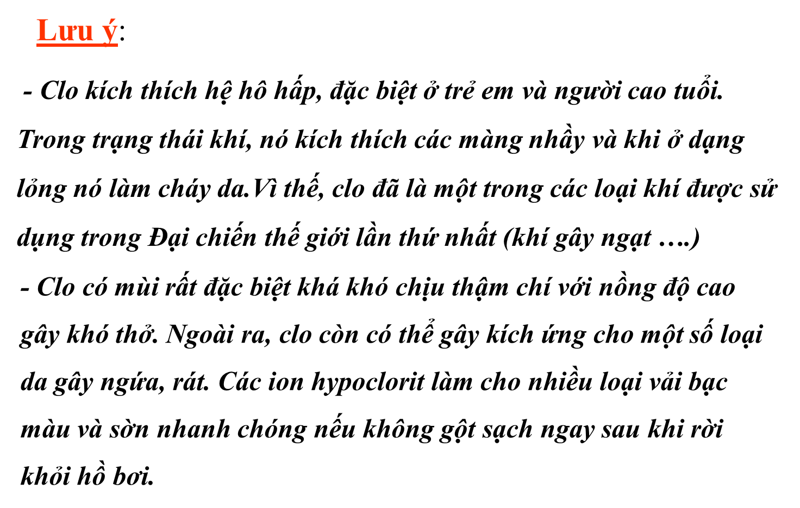
3. ỨNG DỤNG CỦA CHLORIN
Clo có những ứng dụng gì trong đời sống và sản xuất
Clo dùng làm thuốc trừ sâu diệt cỏ, khử trùng nước sinh hoạt, tẩy trắng sợi vải, điều chế nhựa PVC…

Slide 14
PHIẾU HỌC TẬP SỐ 2
Nhóm: ..................................
1. Lấy ví dụ minh hoạ cho sự khác nhau về tính chất giữa kim loại và phi kim.
Trả lời: .......................................................
2. Hãy tìm một số ví dụ minh hoạ cho việc sử dụng carbon làm chất dẫn điện.
Trả lời: ......................................................

Slide 16
1. Lấy ví dụ minh hoạ cho sự khác nhau về tính chất giữa kim loại và phi kim.
* Sự khác nhau về tính chất vật lí:
Ví dụ: Các phi kim thường không dẫn điện, silicon tinh khiết là chất bán dẫn, than chì có tính dẫn điện nhưng yếu hơn kim loại.
- Phần lớn các phi kim có nhiệt độ nóng chảy, nhiệt độ sôi thấp hơn kim loại.

Slide 17
Đơn chất phi kim | Nhiệt độ nóng chảy (oC) | Nhiệt độ sôi (oC) | Đơn chất kim loại | Nhiệt độ nóng chảy (oC) | Nhiệt độ sôi (oC)
Oxygen | -218,4 | -183,0 | Nhôm | 660,3 | 2 518,0
Chlorine | -101,5 | -34,7 | Sắt | 1 535,0 | 2 861,0
Lưu huỳnh | 106,8 | 444,7 | Đồng | 1 084,6 | 2 561,5

Slide 18
- Phần lớn các phi kim có khối lượng riêng nhỏ hơn kim loại.
- Khối lượng riêng của lưu huỳnh là 2,07 gam/cm³; khối lượng riêng của phosphorus là 1,82 gam/cm³.
- Khối lượng riêng của kim loại sắt là 7,87 gam/cm³; khối lượng riêng của kim loại vàng là 19,29 gam/cm³.

Slide 19
Sự khác nhau về tính chất hoá học:
- Trong phản ứng hoá học, các kim loại dễ nhường electron để tạo ra ion dương, còn các phi kim dễ nhận electron để tạo ion âm.
Ví dụ: Trong phản ứng giữa Na và Cl₂ tạo NaCl:
Na → Na+ + 1e;
Cl + 1e → Cl−

Slide 20
- Kim loại tác dụng với oxygen thường tạo thành oxide base, trong khi đó phi kim tác dụng với oxygen thường tạo thành oxide acid.
S + O₂
SO₂ (oxide acid)
2Cu + O₂
2CuO (oxide base)

Slide 21
Hãy tìm ví dụ minh hoạ cho việc sử dụng carbon làm chất dẫn điện.
Ví dụ minh hoạ : Than chì được sử dụng làm điện cực trong pin.

Slide 22
Sự khác nhau giữa phi kim và kim loại
Một số tính chất | Kim loại | Phi kim
Tính dẫn điện
Tính dẫn nhiệt
Nhiệt độ nóng chảy và nhiệt độ sôi
Khối lượng riêng
Khả năng tạo thành các ion
Phản ứng với oxygen

Slide 23
Một số tính chất | Kim loại | Phi kim
Tính dẫn điện | Dẫn điện tốt | Thường không dẫn điện
Tính dẫn nhiệt | Dẫn nhiệt tốt | Thường không dẫn nhiệt
Nhiệt độ nóng chảy và nhiệt độ sôi | Kim loại thường có nhiệt độ nóng chảy và nhiệt độ sôi cao trong khi phi kim thường có nhiệt độ nóng chảy và nhiệt độ sôi thấp. Ở nhiệt độ phòng các kim loại tồn tại trạng thái rắn (ngoại trừ thuỷ ngân ở thể lỏng), còn phi kim có thể tồn tại ở cả thể rắn, lỏng hoặc khí.
Khối lượng riêng | Kim loại thường có khối lượng riêng lớn, phần lớn là các kim loại nặng. | Phi kim ở thể rắn thường có khối lượng riêng nhỏ.

Slide 24
Khả năng tạo thành các ion | Kim loại có xu hướng tạo thành ion dương (nhường electron) khi tham gia phản ứng hoá học. Ví dụ: sodium dễ tạo thành ion sodium (Na⁺) khi phản ứng với nước. Na Na⁺ + 1e | Phi kim có xu hướng tạo thành ion âm (nhận electron) khi tham gia phản ứng với kim loại. Ví dụ: chlorine dễ tạo thành ion chloride (Cl–) khi phản ứng với sodium. Cl + 1e Cl–
Phản ứng với oxygen | Phần lớn các kim loại phản ứng với oxygen tạo thành oxide (thường là oxide base). Ví dụ: 2Mg + O₂ 2MgO | Phi kim phản ứng với oxygen thường tạo thành oxide acid. Ví dụ: S + O₂ SO₂

Slide 25
II. SỰ KHÁC NHAU VỀ MỘT SỐ TÍNH CHẤT GIỮA PHI KIM VÀ KIM LOẠI
Các nguyên tố kim loại và phi kim có sự khác nhau ở một số tính chất (vật lí và hoá học). Dựa vào những tính chất khác biệt đó người ta sẽ nghiên cứu, chế tạo thiết bị, vật dụng phù hợp để đáp ứngvới nhu cầu cuộc sống, sản xuất.

Slide 26
PHIẾU HỌC TẬP SỐ 3
1. Viết phương trình hoá học minh hoạ cho phản ứng giữa oxygen với:
kim loại, phi kim.
. Sản phẩm tạo thành từ các phản ứng trên thuộc loại hợp chất nào đã học?
2. Cho các kim loại sau: Cu, Zn, Fe. Em hãy cho biết kim loại nào phản ứng được với:
a)dung dịch HCl.
b)dung dịch AgNO3.
Viết phương trình hoá học xảy ra (nếu có).
3. Các khẳng định nào sau đây đúng?
Kim loại kẽm tác dụng được với dung dịch AlCl_{3.}
Kim loại sắt không phản ứng được với dung dịch Mg(NO₃)₂.
Kim loại đồng phản ứng được với dung dịch FeSO₄.
Kim loại bạc phản ứng được với dung dịch HCl

Slide 27
PHIẾU HỌC TẬP SỐ 3
1. Viết phương trình hoá học minh hoạ cho phản ứng giữa oxygen với:
kim loại, phi kim.
Sản phẩm tạo thành từ các phản ứng trên thuộc loại hợp chất nào đã học?

Slide 28
1. Kim loại tác dụng với oxygen thường tạo thành oxide base, trong khi đó phi kim tác dụng với oxygen thường tạo thành oxide acid.
S + O₂
SO₂ (oxide acid)
2Cu + O₂
2CuO (oxide base)

Slide 29
PHIẾU HỌC TẬP SỐ 3
2. Cho các kim loại sau: Cu, Zn, Fe. Em hãy cho biết kim loại nào phản ứng được với:
a)dung dịch HCl.
b)dung dịch AgNO₃.
Viết phương trình hoá học xảy ra (nếu có).

Slide 30
PHIẾU HỌC TẬP SỐ 3
3. Các khẳng định nào sau đây đúng?
Kim loại kẽm tác dụng được với dung dịch AlCl_{3.}
Kim loại sắt không phản ứng được với dung dịch Mg(NO₃)₂.
Kim loại đồng phản ứng được với dung dịch FeSO₄.
Kim loại bạc phản ứng được với dung dịch HCl

Slide 31
LUYỆN TẬP

Slide 32
Câu 1. Ứng dụng của cacbon là
A. Than chì được dùng làm điện cực, chất bôi trơn, ruột bút chì…
B. Kim cương được dùng làm đồ trang sức quý hiếm, mũi khoan, dao cắt kính...
C. Cacbon vô định hình dùng làm mặt nạ phòng độc, chất khử mùi…
D. A, B, C đều đúng.
Câu 2. Do có tính hấp phụ, nên carbon vô định hình được dùng làm
A. điện cực, chất khử.
B. trắng đường, mặt nạ phòng hơi độc.
C. ruột bút chì, chất bôi trơn.
D. mũi khoan, dao cắt kính.

Slide 33
Câu 3. Vật liệu dưới đây được dùng để chế tạo ruột bút chì?
A. Chì. B. Than đá. C. Than chì. D. Than vô định hình.
Câu 4. Tủ lạnh dùng lâu ngày thường có mùi hôi. Để khử mùi người ta thường cho vào tủ lạnh một mẩu than gỗ. Than gỗ lại có khả năng khử mùi hôi là vì
A. than gỗ có tính khử mạnh.
B. than gỗ xúc tác cho quá trình chuyển hóa các chất khí có mùi hôi thành chất không mùi.
C. than gỗ có khả năng phản ứng với các khí có mùi tạo thành chất không mùi.
D. than gỗ có khả năng hấp phụ các khí có mùi hôi.

Slide 34
Câu 5. Ứng dụng nào sau đây không phải của chlorine?
A. Khử trùng nước sinh hoạt.
B. Tinh chế dầu mỏ.
C. Tẩy trắng vải, sợi, giấy.
D. Sản xuất HCl, KClO₃, CaOCl₂.
Câu 6. Hơi thủy ngân rất dộc, bởi vậy khi làm vỡ nhiệt kế thủy ngân thì chất bột được dùng để rắc lên thủy ngân rồi gom lại là
A. vôi sống. B. cát. C. muối ăn. D. lưu huỳnh.

Slide 35
Câu 7. Ứng dụng nào sau đây không phải của S?
A. Làm nguyên liệu sản xuất sulfuric acid.
B. Làm chất lưu hóa cao su.
C. Khử chua đất.
D. Điều chế thuốc súng đen.
Câu 8. Phát biểu nào sau đây không đúng về ứng dụng của lưu huỳnh?
A. Sản xuất pháo hoa, diêm.
B. Sản xuất dược phẩm.
C. Sản xuất sulfuric acid.
D. Sản xuất mặt nạ phòng độc.

Slide 36
PHIẾU HỌC TẬP SỐ 4
1. Em hãy cho biết, giữa đồng và lưu huỳnh:
a) chất nào có khả năng dẫn điện?
b) chất nào có nhiệt độ nóng chảy thấp hơn?
c) chất nào phản ứng với oxygen tạo ra oxide base? tạo ra oxide acid?
Câu 2: Trong công nghiệp, người ta sử dụng carbon để làm nhiên liệu. Tính nhiệt lượng tỏa ra khi đốt cháy 5 kg than đá chứa chứa 90% carbon, biết rằng 1 mol carbon cháy thì tỏa ra 394 kJ.

Slide 37
PHIẾU HỌC TẬP SỐ 4
Nhóm: ..................................
1. Em hãy cho biết, giữa đồng và lưu huỳnh:
a) chất nào có khả năng dẫn điện?
b) chất nào có nhiệt độ nóng chảy thấp hơn?
c) chất nào phản ứng với oxygen tạo ra oxide base? tạo ra oxide acid?

Slide 38
 | Copper | Sulfur
Khả năng dẫn điện
nhiệt độ nóng chảy
Phản ứng với oxygen
có
không
cao
thấp
oxide base
oxide acide

Slide 39
Câu 2: Khối lượng cacbon: 5. 90% = 4,5 (kg)
1 mol C (12g) khi đốt cháy tỏa ra 394 (kJ)
Vậy 4,5kg = 4500 g C khi đốt cháy tỏa ra x (kJ).
Nhiệt lượng tỏa ra khi đốt cháy 5 kg là:

